Slide 1
Тема проекта: «Автоматизация методов криптографической защиты информации»
Выполнила
ст. гр. ИС-31 Брюханова Т.А.
Руководитель проекта:
к.э.н., доцент каф. ИТиС Никитина О.И.

Slide 2
Цель проекта
Формирование навыков криптографической защиты информации разными методами шифрования с использованием ИТ
Задачи проекта
1) использование функций MS Excel для криптографической защиты информации; 2) использование языка Python для криптографической защиты информации разными методами шифрования.

Slide 3
Криптография
это наука, которая изучает методы сохранения конфиденциальности и целостности данных при передаче сообщения, проверку подлинности авторства и не только.
Сначала криптография изучала методы шифрования, но ушла далеко вперед. Настолько, что в 2019 году трудно представить, как без криптографии проходили бы банковские транзакции и общение в мессенджерах.
В древности криптографию использовали, чтобы сохранить секретность сообщения. Эта задача появилась после того, как человек изобрел письменность. Саму письменность тогда можно было уже считать криптографической системой.
Но вскоре ее стали понимать многие и потребовался другой, секретный канал передачи сообщений — прежде всего, в военных целях. С тех пор люди соревнуются в изобретении самых защищенных способов шифрования информации.

Slide 4
История криптография
Средние века. Люди продолжили использовать моноалфавитные шифры, хотя в некоторых странах изобретали и другие способы криптографии. Но если раньше шифровали в основном военные послания, то теперь засекречивать сообщения стали дипломаты, купцы и простые граждане. Пример: Манускрипт аль-Кинди, тайнопись (Литорея), криптография Византии.
Современная криптография. Появление доступного интернета перевело криптографию на новый уровень. Криптографические методы стали широко использоваться частными лицами в электронных коммерческих операциях, телекоммуникациях и многих других средах. Первая получила особенную популярность и привела к появлению новой, не контролируемой государством валюты — биткойна.
Эпоха возрождения. В 1400—1700-е годы люди сосредоточились на изобретении шифров, а не шифровальных инструментов. Хотя именно этот инструмент и дал начало новому периоду в криптографии. Пример: Диск Альберти, Шифр Виженера, шифр Россиньолей.
Мировые войны. К началу Первой мировой войны криптографию уже считали полноценным боевым инструментом. Характеризуется внедрением электромеханических устройств в работу шифровальщиков. Эти устройства делились на два тип – роторные машины и машины на цевочных дисках. Примеры: «Энигма», машина Лоренца, М-209
Древний мир. Свои послания пытались шифровать еще в древних цивилизациях: Индии, Египте, Месопотамии. Чтобы запутать читателя, использовали методы кодирования и стенографии, которые лишь косвенно относятся к криптографии. Шифрование обычно сводилось к перестановке и замене символов. Пример: Иероглифы, Атбаш, Сциталла, Шифр Цезаря.
1
2
3
4
5

Slide 5
Шифр Цезаря
Данный шифр появился около 100 лет до нашей эры.
Гай Юлий Цезарь изобрел и использовал шрифт на основе
одного алфавита, этот шрифт назвали его именем.
Принцип шифра прост: каждая буква сдвигалась по алфавиту вправо на одно и то же число позиций. Адресату нужно было только знать, насколько — это и был ключ шифрования. Сам диктатор использовал сдвиг на три символа.
Пример использования шифра Цезаря с алфавитом русского языка.
Каждая буква сдвинута вправо на три позиции.

Slide 6
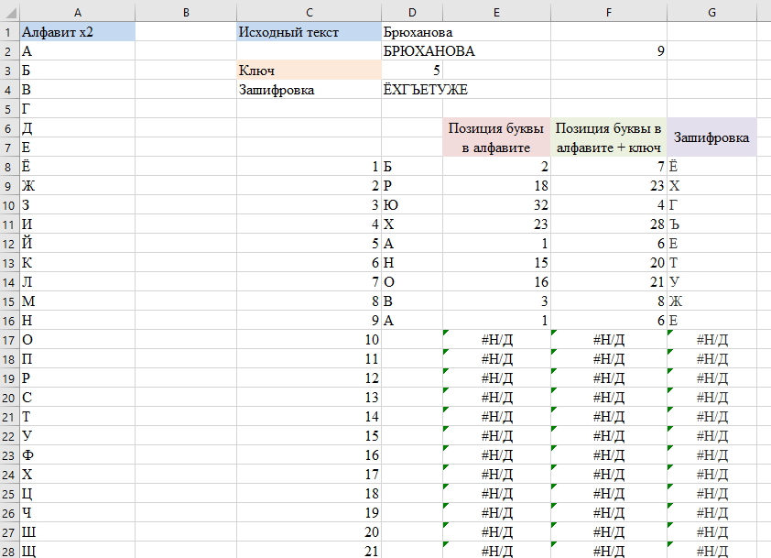
Зашифровка по шифру Цезаря в Excel.

Slide 7
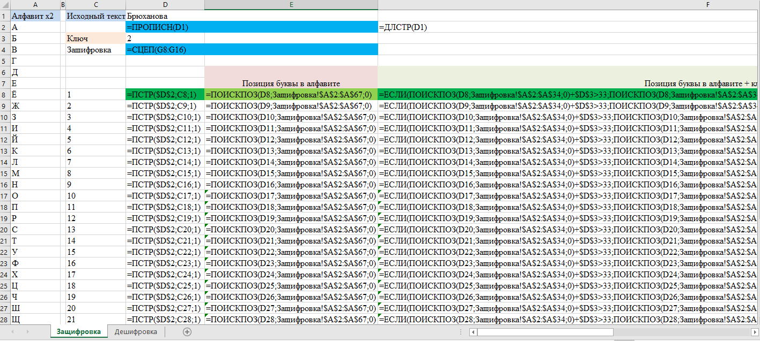
Зашифровка по шифру Цезаря в Excel, с отображением формул.

Slide 8
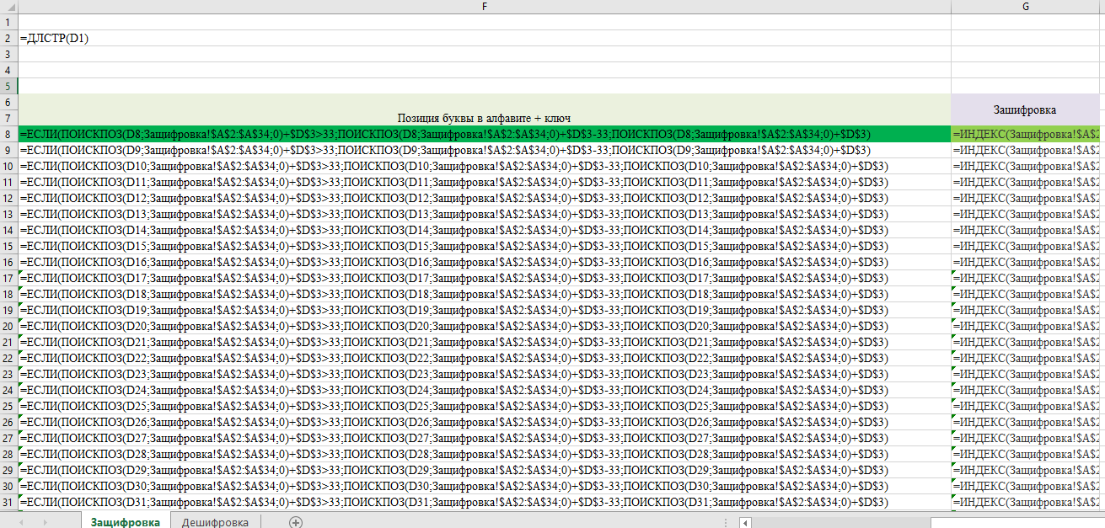
Зашифровка по шифру Цезаря в Excel, с отображением формул. (Продолжение)

Slide 9
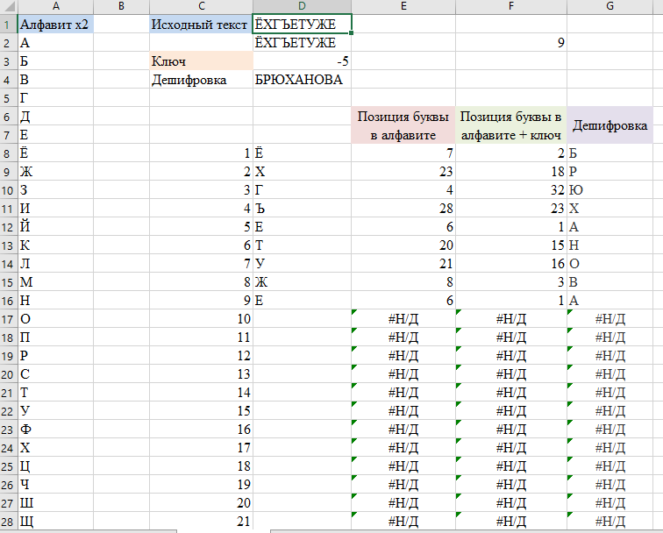
Дешифровка по шифру Цезаря в Excel.

Slide 10
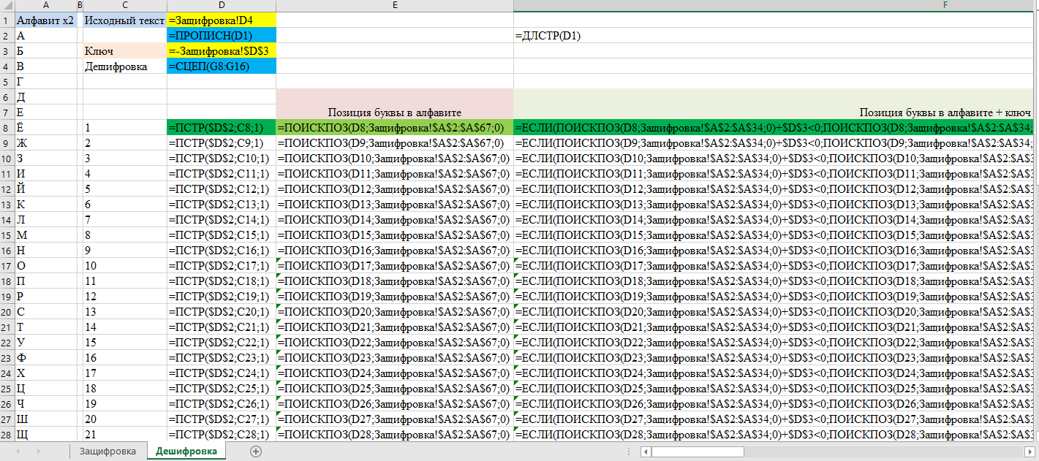
Дешифровка по шифру Цезаря в Excel, с отображением формул.

Slide 11
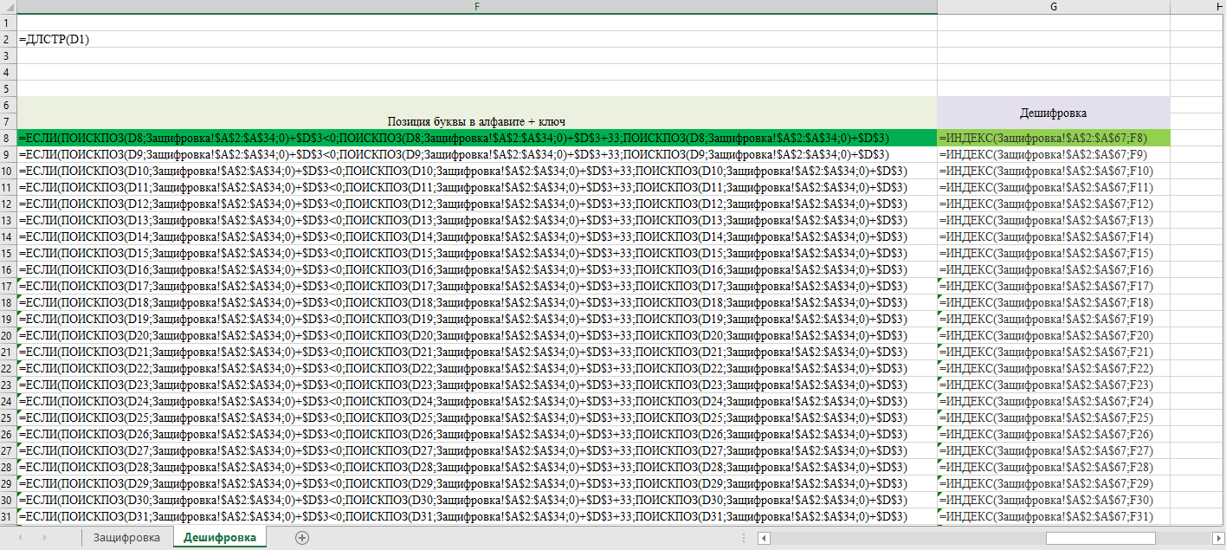
Дешифровка по шифру Цезаря в Excel, с отображением формул. (Продолжение)

Slide 12
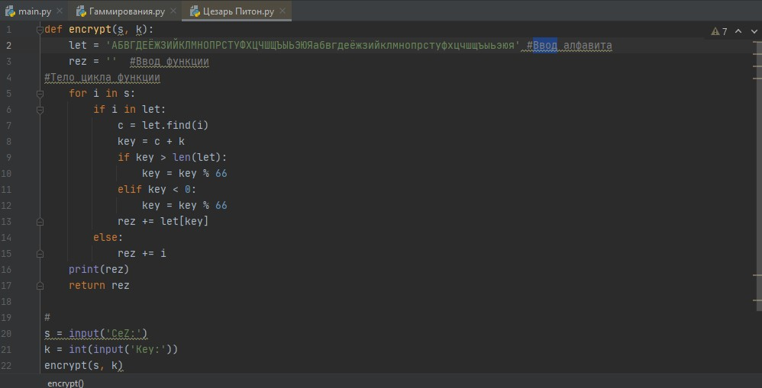
Код шифра Цезаря, записанный в программе PyCharm.

Slide 13
Зашифровка по шифру Цезаря в PyCharm.
Дешифровка по шифру Цезаря в PyCharm

Slide 14
Шифр гаммирования
Данный шифр относиться с симметричному шифрованию т.е. наше сообщение мы зашифровываем тем же ключом, которым и будет расшифровывать.
Шифры гаммирования являются самыми эффективными с точки зрения стойкости и скорости преобразований (процедур зашифрования и дешифрования).
По стойкости данные шифры относятся к классу совершенных.
Для зашифрования и дешифрования используются элементарные арифметические операции – открытое/зашифрованное сообщение и гамма, представленные в числовом виде, складываются друг с другом по модулю (mod).
Результатом сложения двух целых чисел по модулю является остаток от деления
(например, 5+10 mod 4 = 15 mod 4 = 3).
Под гаммированием понимают процесс наложения по определенному закону гаммы шифра на открытые данные. Гамма шифра это псевдослучайная последовательность, выработанная по специальному алгоритму для зашифрования данных и их последующего расшифрования.
Полученный зашифрованный текст является достаточно трудным для раскрытия в том случае, если гамма шифра не содержит повторяющихся битовых последовательностей.
Гамма шифра должна меняться случайным образом для каждого шифруемого слова.
Если период гаммы превышает длину зашифрованного текста и неизвестна никакая его часть, то шифр можно раскрыть только прямым перебором всех ключей.

Slide 15
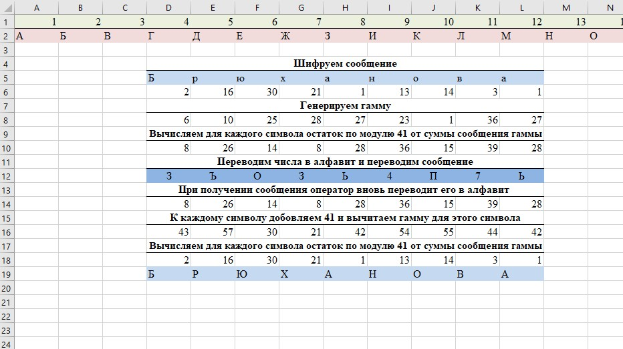
Зашифровка и дешифровка по шифру Гаммирования в Excel.

Slide 16
Зашифровка и дешифровка по шифру Гаммирования в Excel,
с отображением формул.

Slide 17
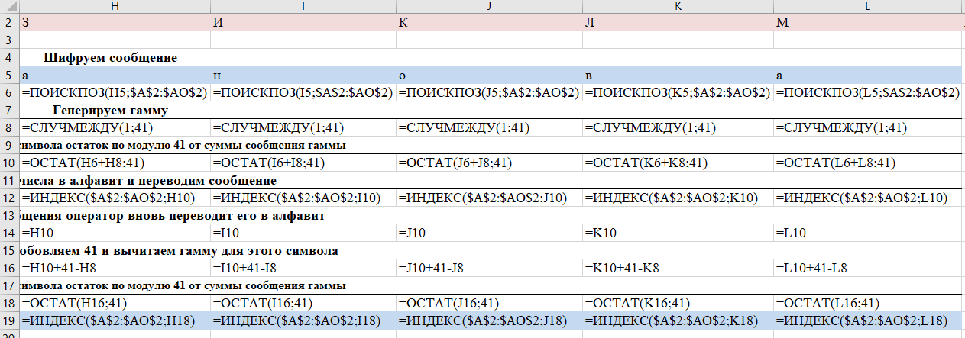
Зашифровка и дешифровка по шифру Гаммирования в Excel,
с отображением формул. (Продолжение)

Slide 18
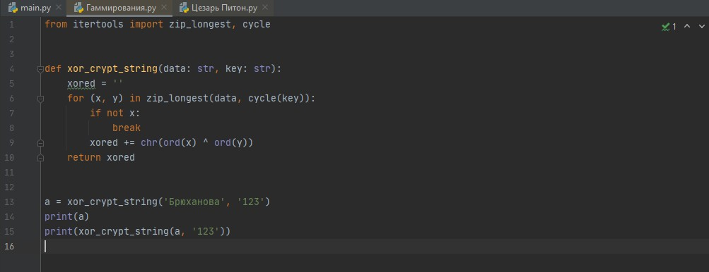
Код шифра Гаммирования, записанный в программе PyCharm.

Slide 19
Зашифровка и дешифровка
по шифру Гаммирования в PyCharm.
Зашифровка
Дешифровка

Slide 20
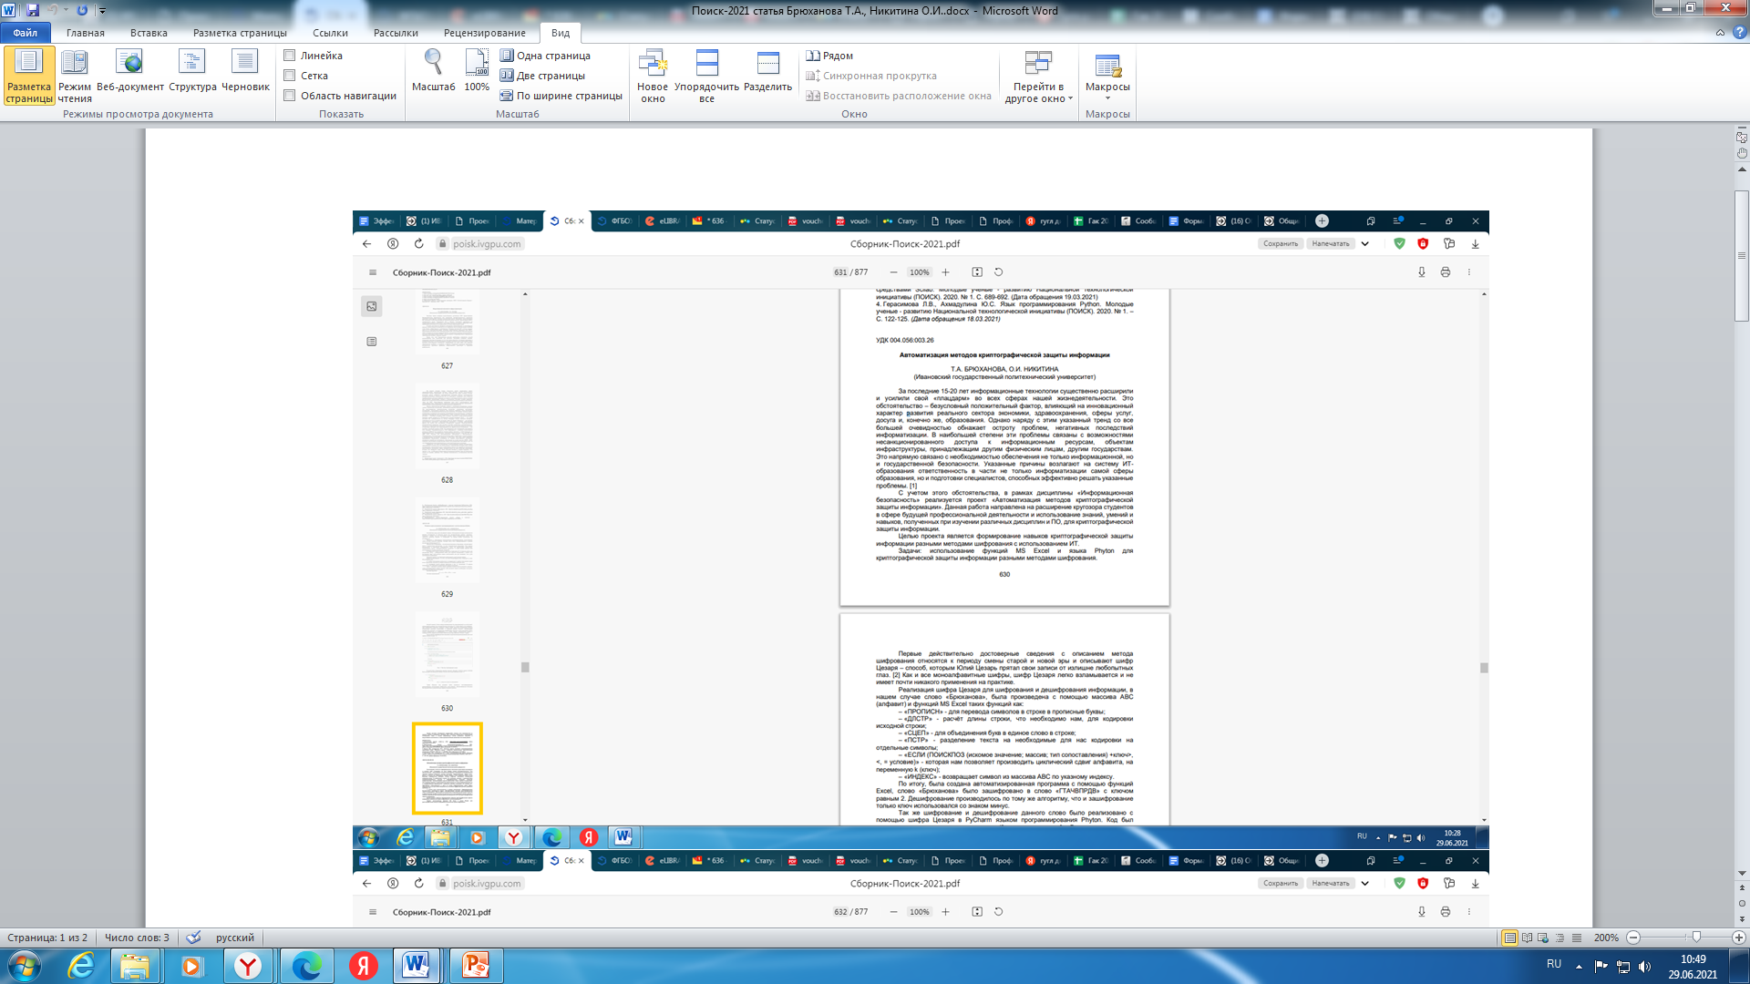
Статья по итогам проекта в сборнике ПОИСК-2021

Slide 21
Спасибо
За внимание!

